Slide 1

Catedra :
Laboratorio 1
Catedráticos :
Alex Gil / Erick González
Nombre del Estudiante :
Luis Angel Alfonso Garcia Garcia
Grado :
5To Bachillerato en Computación con Orientación Científica
Sección :
“A”
Clave :
15
Fecha de Realización :
19 de Abril del 2017

Slide 2
Introducción
En esta presentación de Power Point estarán los temas de :
Historia de la Computadora.
Historia de la Programación.
Mantenimiento Preventivo.

Slide 3
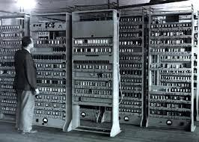
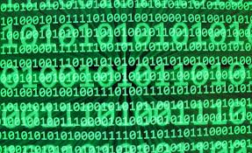
Historia de la computadora
La primer computadora fue llamada Z1 esta fue creada en el año de 1936 por el ingeniero Alemán “Konrad Zuse” esta fue la primer computadora programable, La Z1 era una calculadora mecánica binaria operada con electricidad, bastante grande por cierto. Los datos los recibía de cintas perforadas, y aunque no permitía un lenguaje de programación tal y como lo entendemos hoy en día, la Z1 fue la primera máquina programable de la historia.
Con el paso de los años, “Konrad Zuse” también fabricó las Z2, Z3 y hasta la Z4 en 1950, máquinas bastante más avanzadas pero igualmente poco avanzadas en cuanto al lenguaje de programación.
es una máquina electrónica que recibe y procesa datos para convertirlos en información conveniente y útil que posteriormente se envían a las unidades de salida. Un ordenador está formado físicamente por numerosos circuitos integrados y muchos componentes de apoyo, extensión y accesorios, que en conjunto pueden ejecutar tareas diversas con suma rapidez y bajo el control de un programa (software).

Slide 4
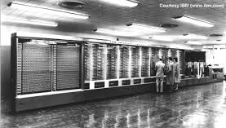
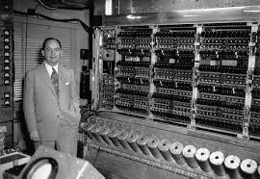
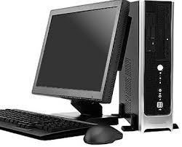
Las computadoras de antes podían ocupar hasta un cuarto y sus funciones eran limita
das ya que solo podían sumar, restar, multiplicar y dividir.
las computadoras de hoy en día no ocupan tanto espacio si mucho ocupan 20 centímetros de espacio, hoy en día las computadoras están hechas para hacer todo tipo de programas.

Slide 5
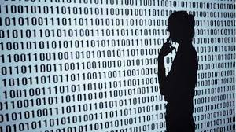
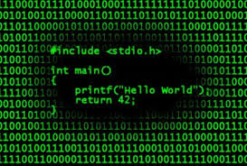
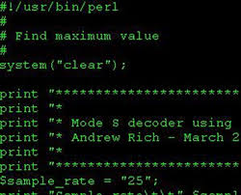
Historia de la programación
Para crear un programa, y que la computadora lo interprete y ejecute las instrucciones escritas en él, debe escribirse en un lenguaje de programación. En sus inicios las computadoras interpretaban solo instrucciones en un lenguaje específico, del más bajo nivel, conocido como código máquina, siendo éste excesivamente complicado para programar. De hecho solo consiste en cadenas de números “sistema binario”. Para facilitar el trabajo de programación, los primeros científicos, que trabajaban en el área, decidieron reemplazar las instrucciones, secuencias de unos y ceros, por palabras o abreviaturas provenientes del inglés; las codificaron y crearon así un lenguaje de mayor nivel, que se conoce como Assembly.

Slide 6
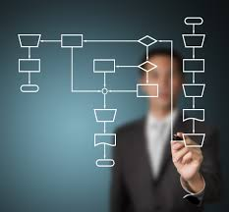
Un algoritmo es una secuencia no ambigua, finita y ordenada de instrucciones que han de seguirse para resolver un problema. Un programa normalmente implementa uno o más algoritmos. Un algoritmo puede expresarse de distintas maneras: en forma gráfica, como un diagrama de flujo, en forma de código como en pseudocódigo o un lenguaje de programación, en forma explicativa.
Los programas suelen subdividirse en partes menores, llamadas módulos, de modo que la complejidad algorítmica de cada una de las partes sea menor que la del programa completo, lo cual ayuda al desarrollo del programa. Esta es una práctica muy utilizada y se conoce como "refino progresivo".
Según Niklaus Wirth, un programa está formado por los algoritmos y la estructura de datos.

Slide 7
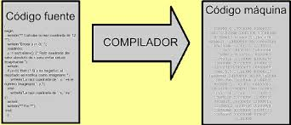
El programa escrito en un lenguaje de programación de alto nivel es llamado programa fuente y no se puede ejecutar directamente en una computadora. La opción más común es compilar el programa obteniendo un módulo objeto, aunque también puede ejecutarse en forma más directa a través de un intérprete informático.
El código fuente del programa se debe someter a un proceso de traducción para convertirlo a lenguaje máquina o bien a un código intermedio, generando así un módulo denominado "objeto". A este proceso se le llama compilación.

Slide 8

Mantenimiento Preventivo
Es el destinado a la conservación de equipos o instalaciones mediante la realización de revisión y reparación que garanticen su buen funcionamiento y fiabilidad. El mantenimiento preventivo se realiza en equipos en condiciones de funcionamiento.
El mantenimiento preventivo constituye una acción, o serie de acciones necesarias, para alargar la vida útil del equipo e instalaciones y prevenir la suspensión de las actividades laborales por imprevistos. Tiene como propósito planificar periodos de paralización de trabajo en momentos específicos, para inspeccionar y realizar las acciones de mantenimiento del equipo, con lo que se evitan reparaciones de emergencia.

Slide 9
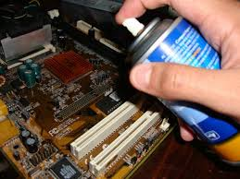
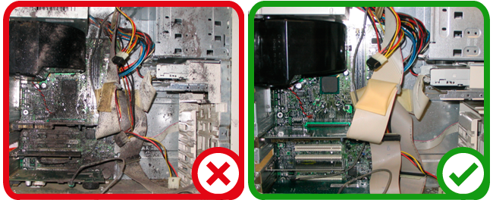
Tipos de mantenimiento preventivo
El mantenimiento programado : donde las revisiones se realizan por tiempo, kilometraje, horas de funcionamiento, etc. Así si ponemos por ejemplo un automóvil, y determinamos un mantenimiento programado, la presión de las ruedas se revisa cada tres meses, el aceite del motor se cambia cada 10 000 km, y la correa de distribución cada 90 000 km.
El mantenimiento predictivo : trata de determinar el momento en el cual se deben efectuar las reparaciones mediante un seguimiento que determine el periodo máximo de utilización antes de ser reparado.
El mantenimiento de oportunidad : es aquel que se realiza aprovechando los periodos de no utilización, evitando de este modo parar los equipos o las instalaciones cuando están en uso. Volviendo al ejemplo de nuestro automóvil, si utilizamos el auto solo unos días a la semana y pretendemos hacer un viaje largo con él, es lógico realizar las revisiones y posibles reparaciones en los días en los que no necesitamos el coche, antes de iniciar el viaje, garantizando de este modo su buen funcionamiento durante el mismo.

Slide 10

Herramientas necesarias para los mantenimientos de la computadora
+

Slide 12
Conclusiones
Historia de la Computadora =
La computadora a sido uno de los inventos más necesarios para el siglo XXI ya que gracias a ella hemos tenido muchos avances tecnológicos.
Historia de la Programación =
La programación a tenido varios avances desde que empezó ya que antes para programar era más costoso porque era con números binarios y ahora es con abreviaciones en Ingles.
Mantenimiento preventivo =
Los Mantenimientos que se le hacen a la computadora son para que tenga un mejor rendimiento y más tiempo de vida.

